Slide 1
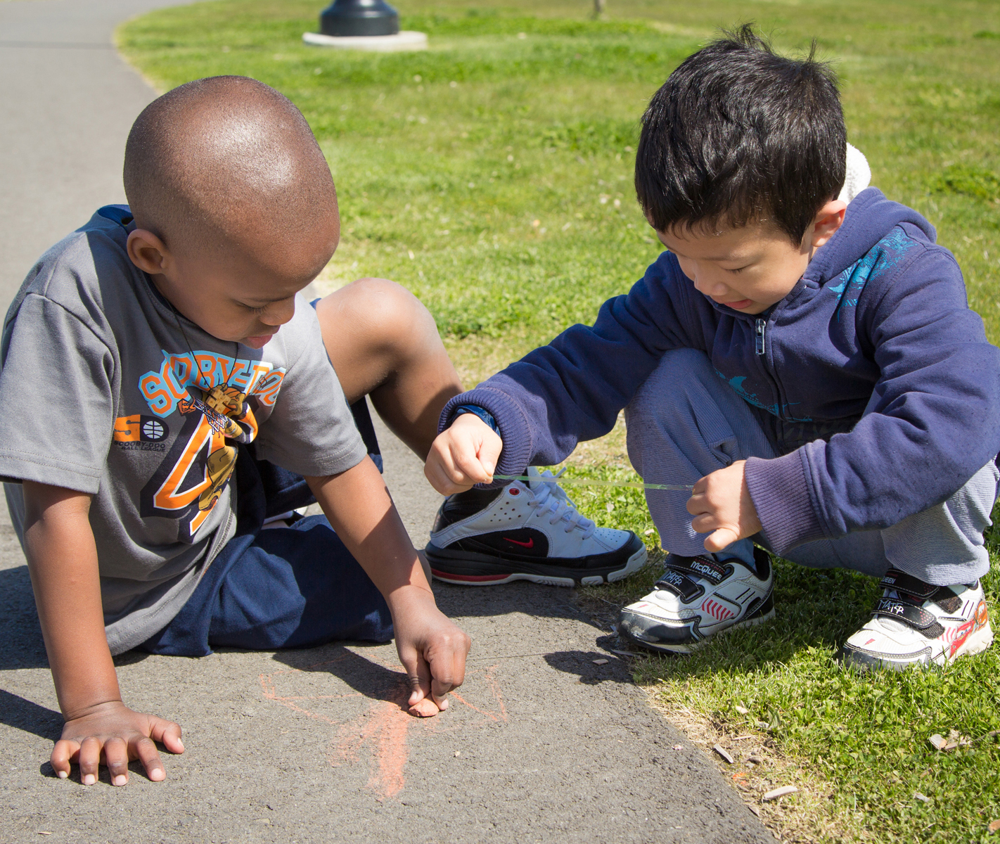
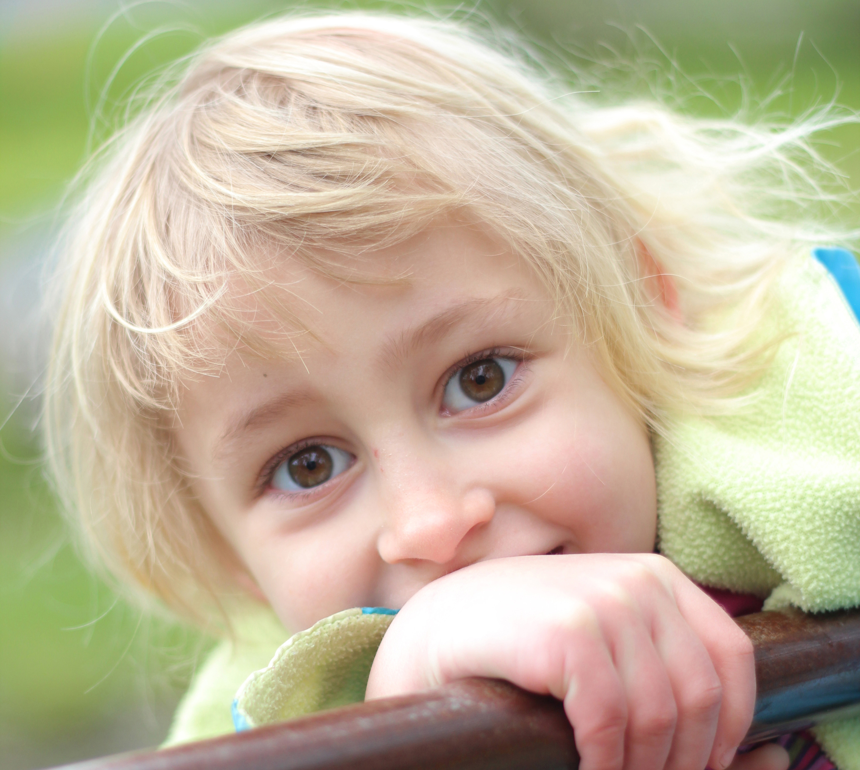
manejando la clase transiciones de clase
FALL 2012

Slide 2
Objetivos
Discutir la importancia de las transiciones suaves
Para esbozar estrategias efectivas para transiciones suaves
Elija actividades de transición que sean apropiadas para el desarrollo de ninos

Slide 3
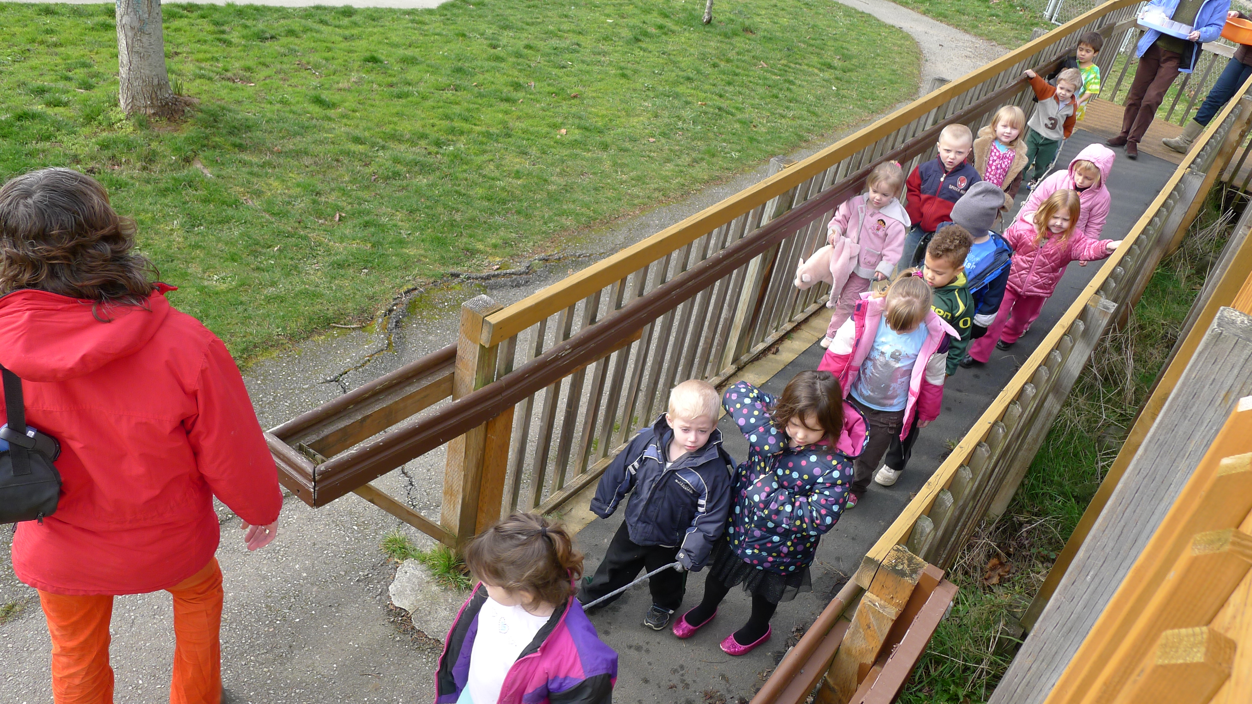
TRANSICIONES ENTRE ACTIVIDADES
Transición se refiere a un cambio entre :
Actividades
múltiple configuraciones
programas

Slide 4
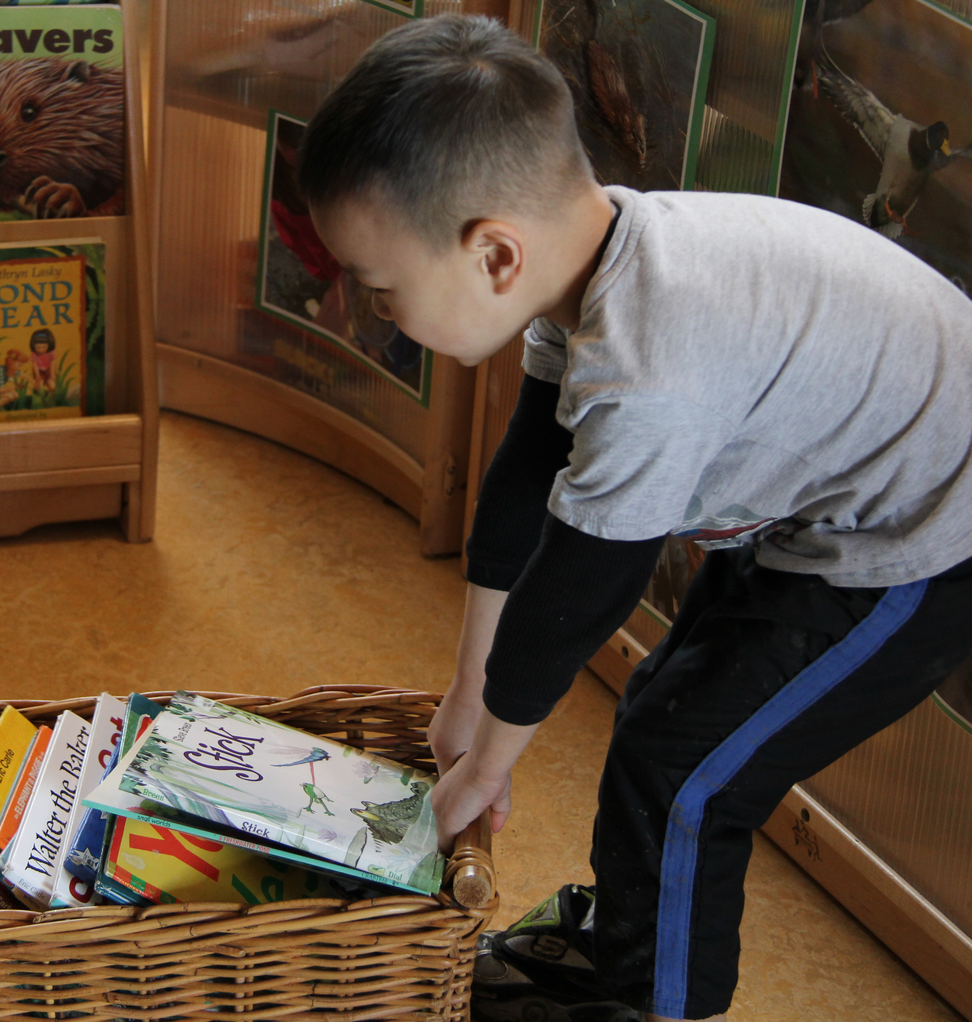
¿Por qué es importante?
Las transiciones llevan mucho tiempo.
Esperar = comportamiento desafiante
Pueden ser estresantes
y frustrantes
La capacidad de
transición es una habilidad crítica

Slide 5
¿Por qué es importante?
Debe haber una actividad con propósito para todos los niños
Las transiciones deben ser partes programadas del día del programa y requieren la gestión del tiempo, las actividades y los materiales
Elija actividades de transición que aumenten, mejoren y desarrollen la autoestima, el autocontrol y la autodirección

Slide 6
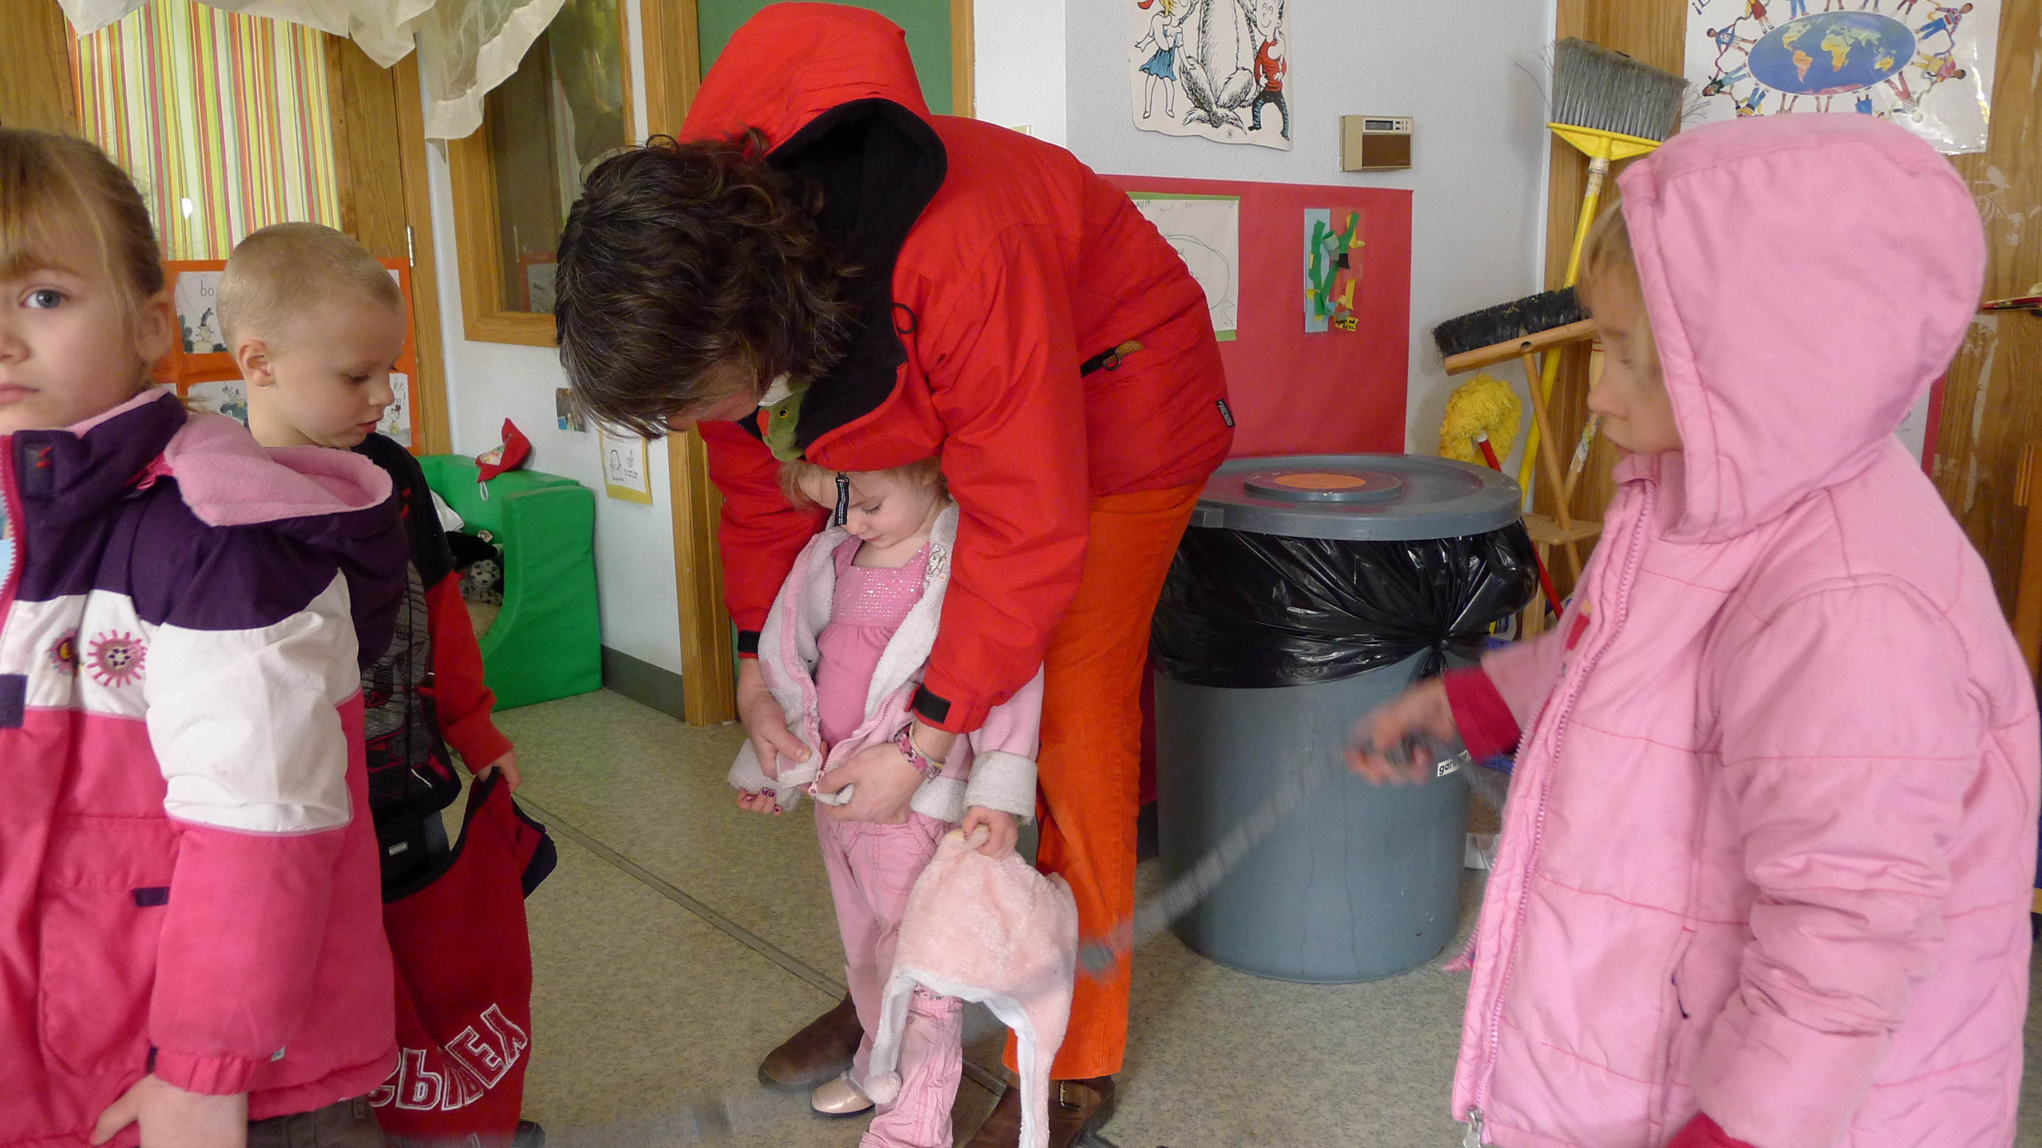
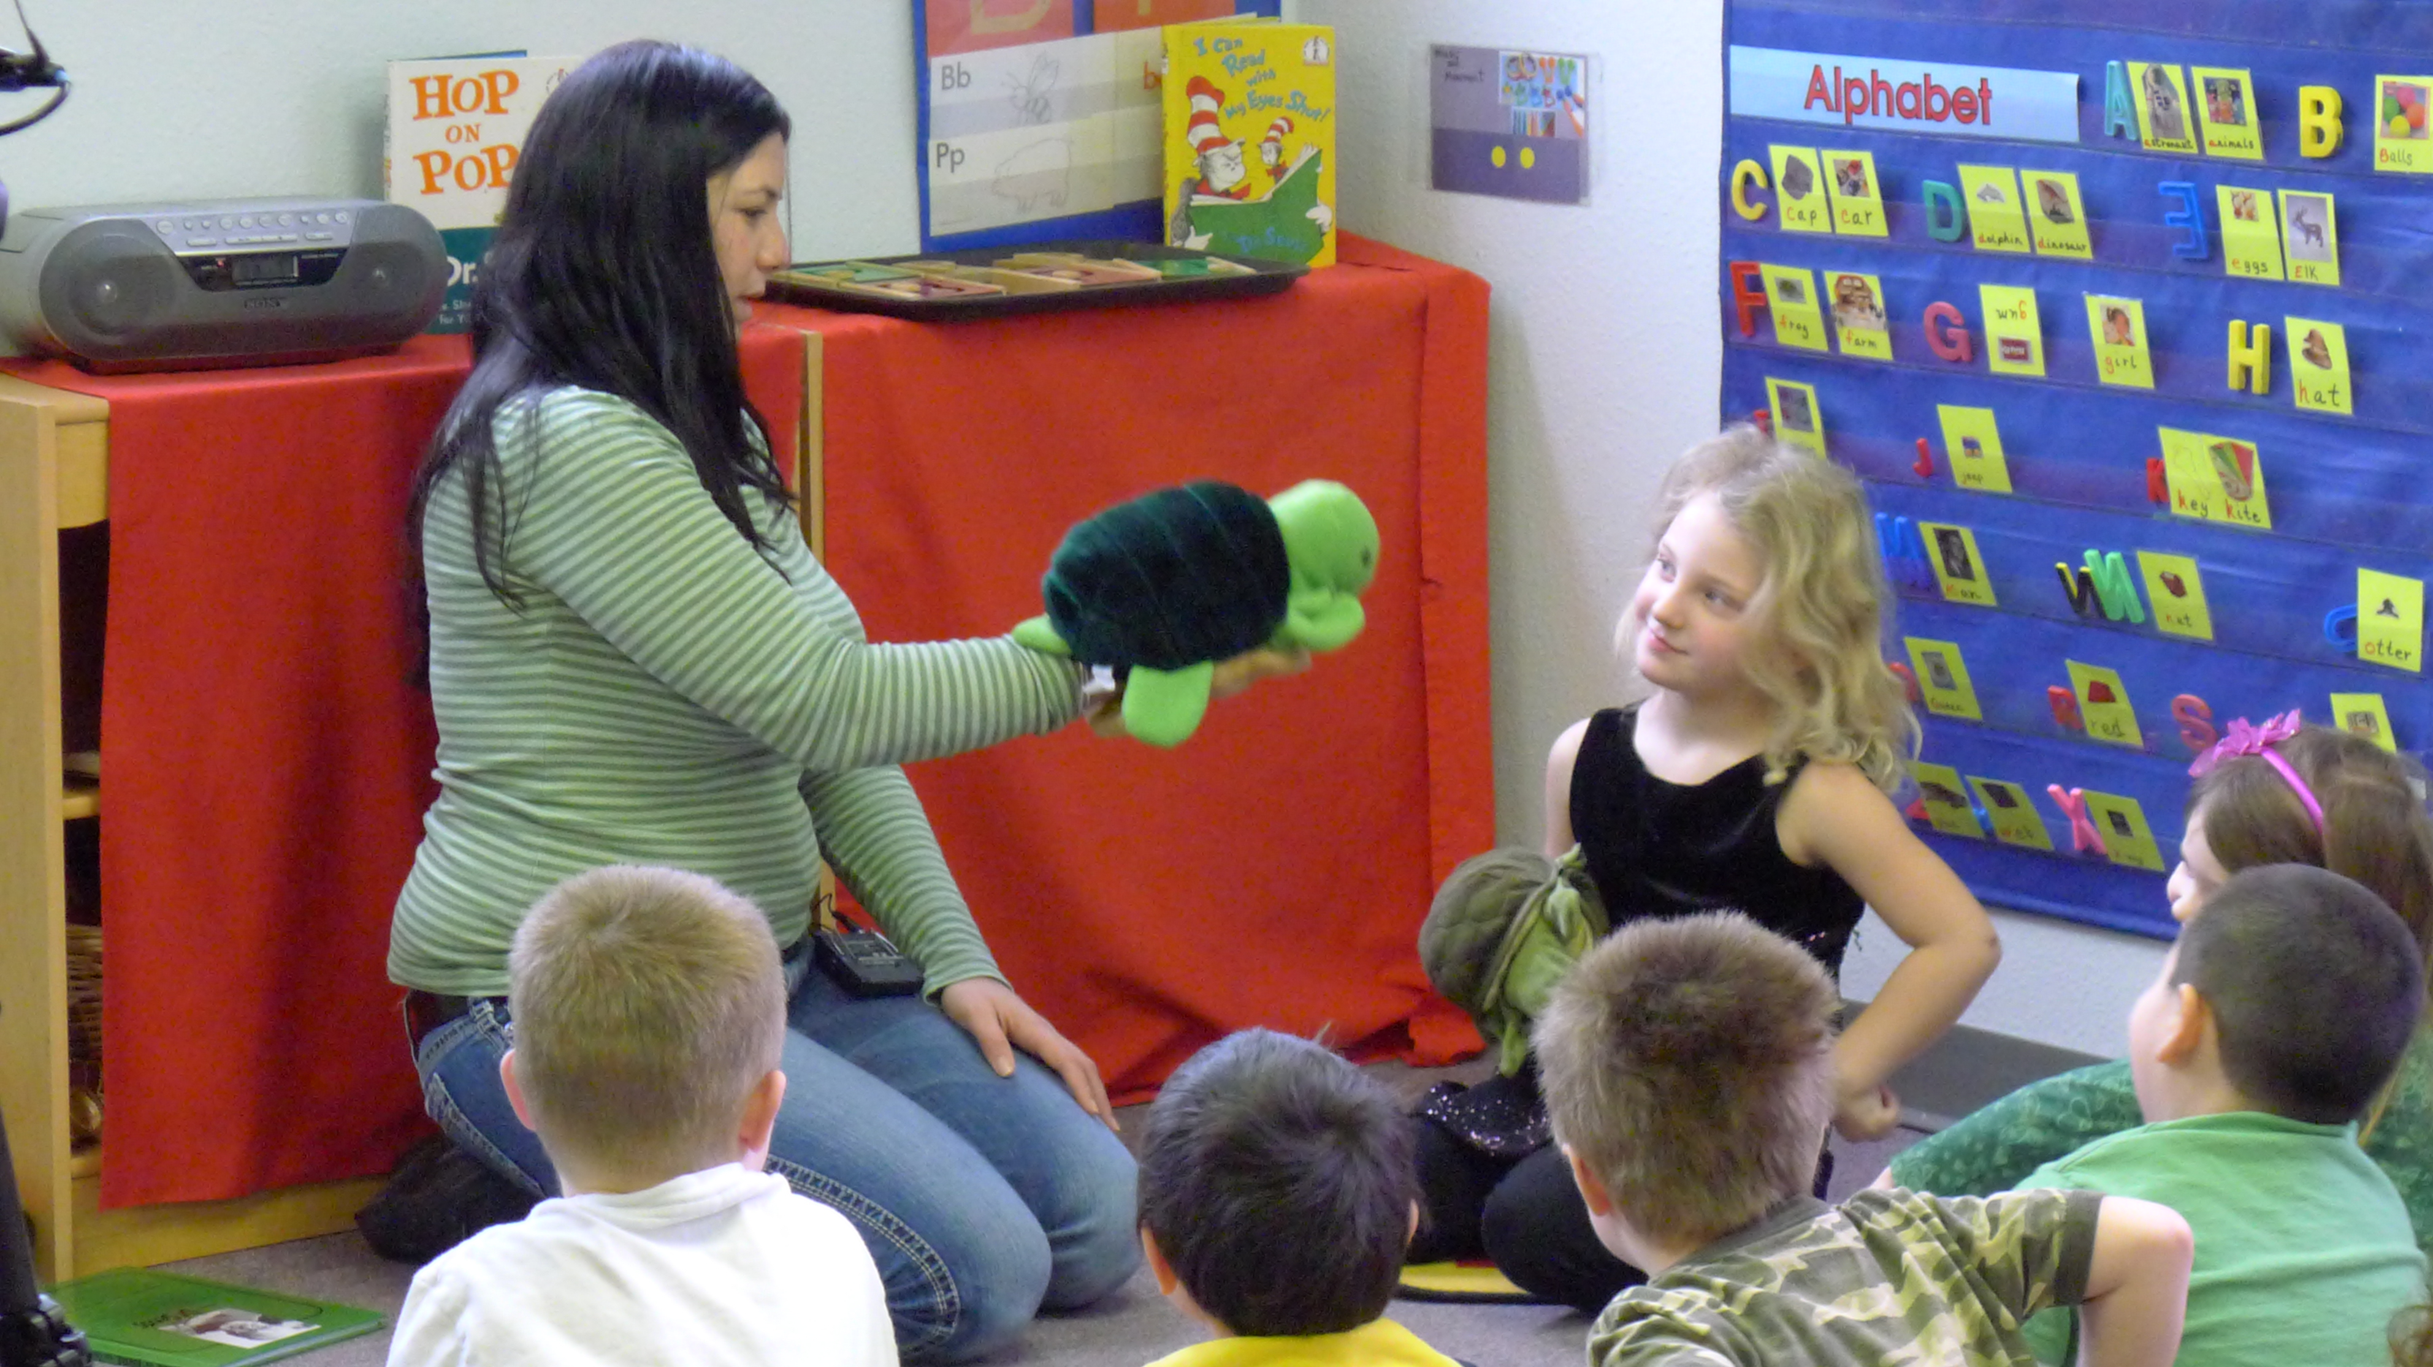
Estrategias para soportar transiciones: antes de la transición
Minimiza el número de transiciones
Planificar qué harán los adultos durante los tiempos de transición.
Enseñar a los niños las expectativas.
Proporcionar señales verbales y no verbales.

Slide 7
Antes de la transición: autodirección
Antes de cada transición, debe preparar a los niños para la transición
Canciones - Canción de limpieza; Cancion de concepto
Poemas / Rimas - Poema De Tortuga, Rimas Infantiles
Juegos de letras / números - 2-4-6-8-10, si su nombre comienza con ...
Sonidos - Tambor, palmada, campanas
Preparar a los niños para las transiciones mejorará su autodirección y confianza en sí mismos a medida que avanzan de un lugar a otro y / o de una actividad a la otra

Slide 8
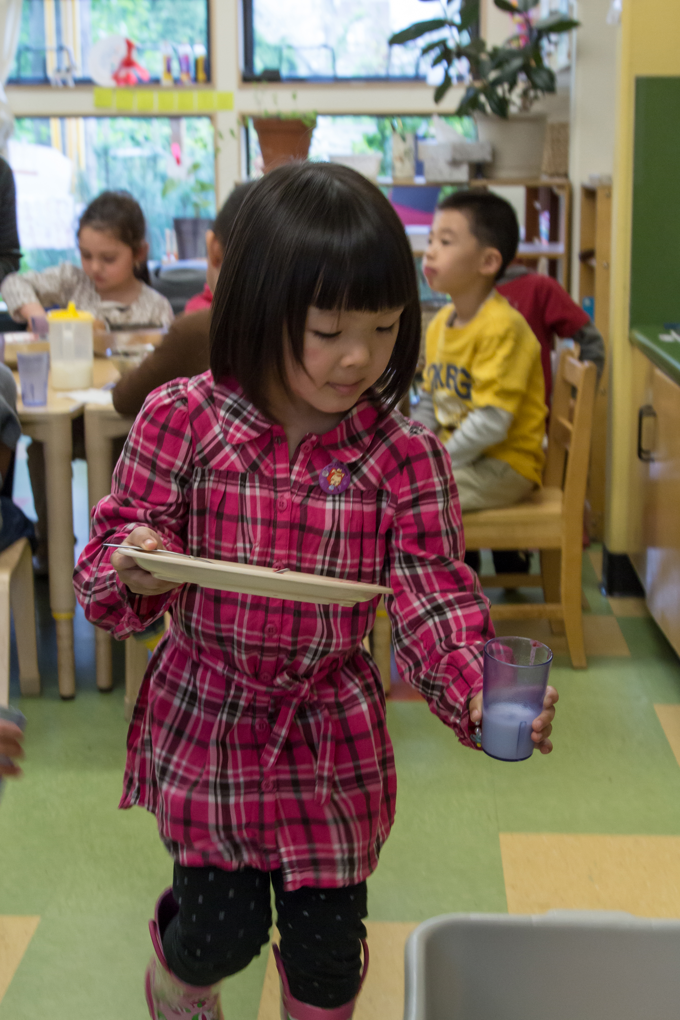
Estrategias para soportar transiciones: durante la transición
Involucrar a los niños
Dar tiempo para terminar los proyectos
Plan para los finalistas "rápidos"
Apoyo individualizado
Notes:
How can you engage children? ¿Cómo puedes engendrar niños?

Slide 9
Durante la transición: Mejorar el autocontrol, la autoconciencia y la habilidad de los niños
Planifica lo que estás haciendo durante la transición. Enseñar a los niños las expectativas para la transición
Canciones - Pon tus pies en la línea, en la línea
Poemas - Estoy mirando hacia delante, estoy erguido y alto, estoy haciendo un trabajo estupendo, estoy listo para el pasillo. Manos en las caderas, cerrar los labios, levantarse, prepararse para el pasillo.
Permitir la imaginación y la creatividad - Puntillas como ratones en silencio por el pasillo. Vuela en silencio como mariposas por el pasillo. Imagina que somos detectives que intentan encontrar huellas en el suelo con nuestras lupas de simulación.
Notes:
How can you engage children? ¿Cómo puedes engendrar a los niños?

Slide 10
Estrategias que apoyan transiciones suaves entre actividades
Cante canciones, juegue juegos de adivinanzas, recite rimas o juegue juegos con los dedos con los niños
Planea un buen equilibrio de juego activo y tranquilo
Permita que los niños tengan el tiempo adecuado para terminar las actividades
Planee algo para aquellos niños que terminan una actividad rápidamente para que no estén esperando sin nada que hacer
Conocer las rutinas y la estructura de transición aumentará la autoestima y la seguridad de los niños
Notes:
How can you engage children? ¿Cómo puedes engendrar a los niños?

Slide 11
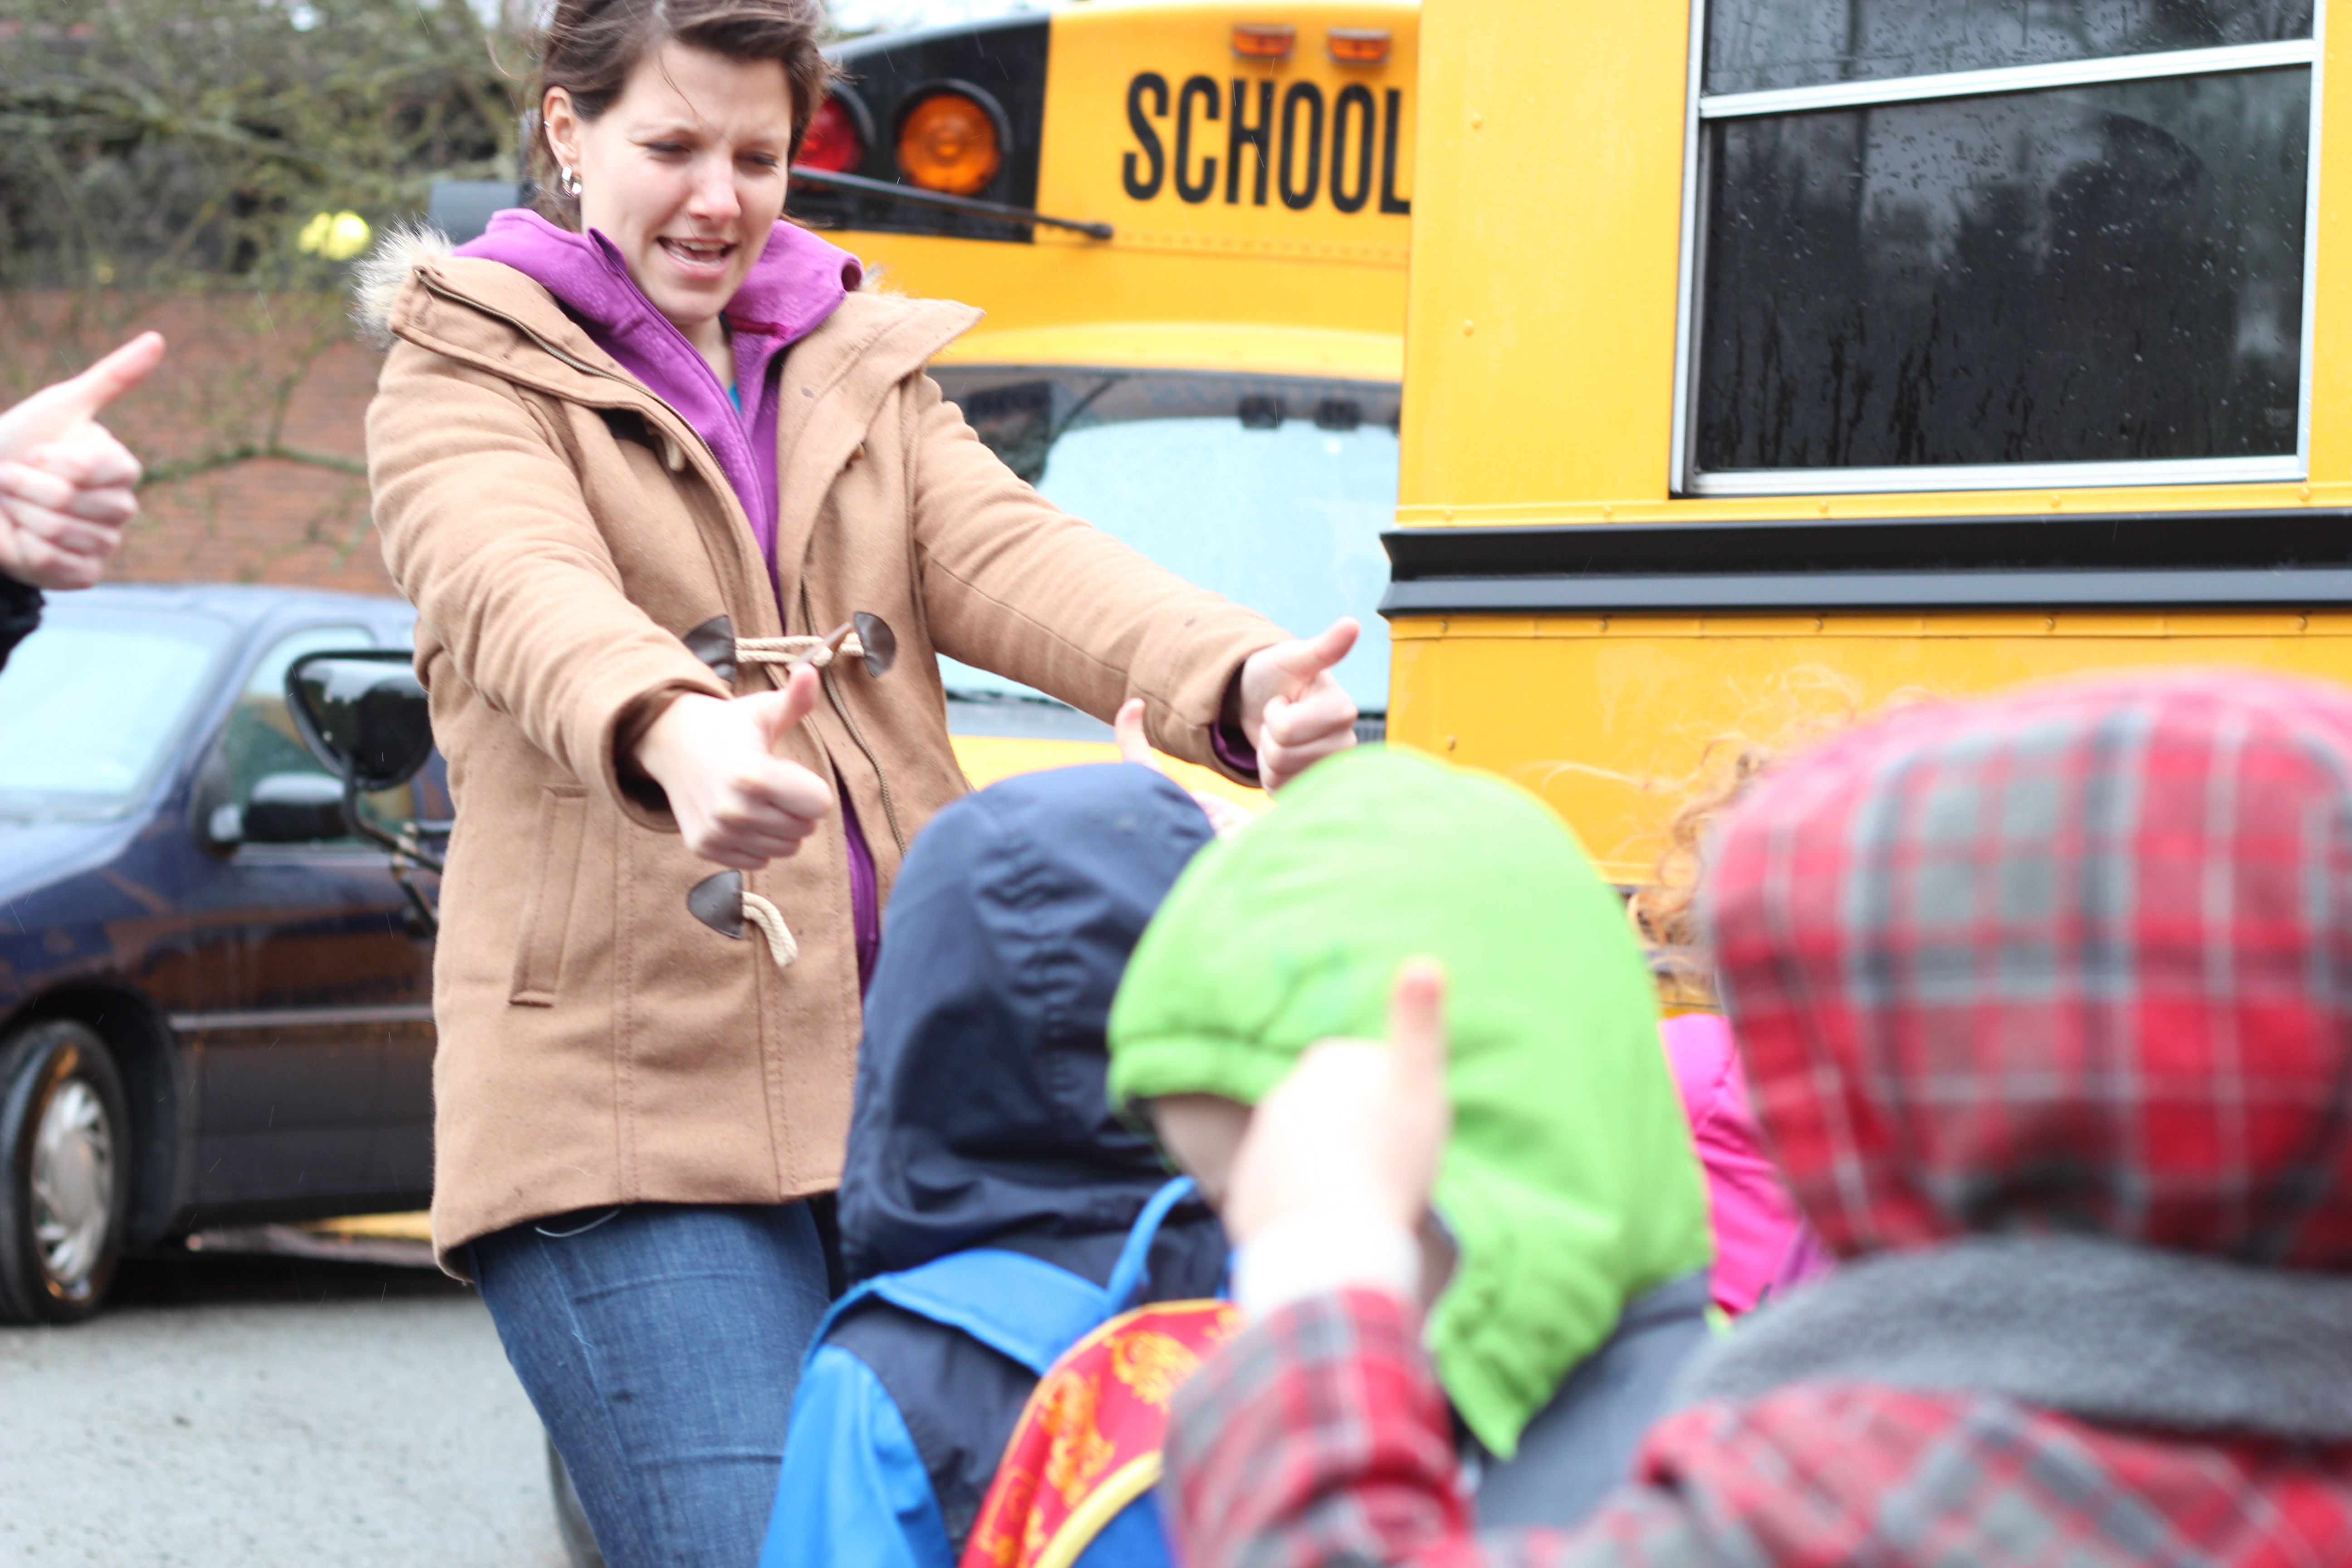
Estrategias para soportar transiciones: después de la transición
Proporcionar atención positiva y comentarios a los niños.

Slide 12
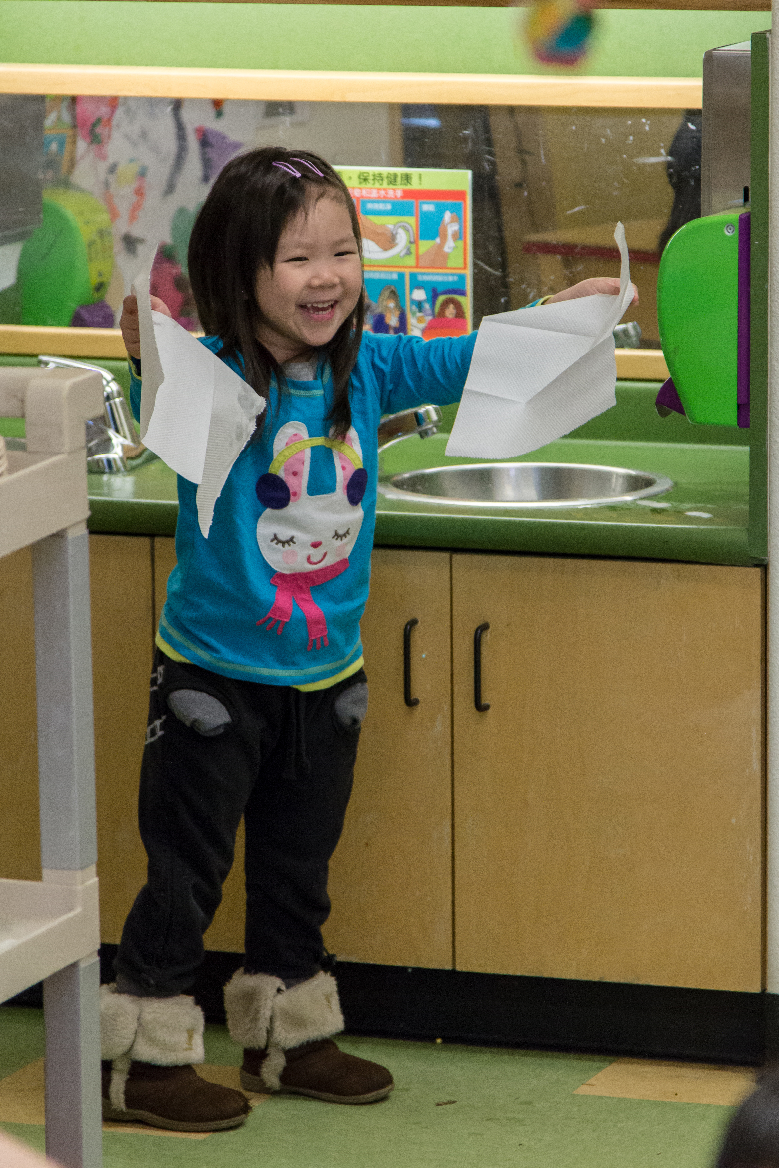
Promover la independencia durante las transiciones
Permita que los niños hagan la transición independientemente
Enseñar a los niños a ayudarse unos a otros
Ayudar a los niños a autocontrol durante las transiciones
Notes:
Help children self monitor during transitions.

Slide 13
Eliminar las transiciones innecesarias y el tiempo de espera
¿Es necesaria la transición?
¿Es necesaria la transición de todo el grupo?
O, ¿pueden los niños hacer la transición en grupos pequeños o individualmente (por ejemplo, baños, lavado de manos, etc.)?
Para eliminar el tiempo de espera
Comience cuando solo unos pocos niños estén listos con una actividad motivadora (por ejemplo, burbujas, instrumentos musicales, etc.)
Planee actividades que los niños puedan comenzar por su cuenta
Notes:
Bubbles= burbujas

Slide 14
Designing early childhood classroom
The rooms in this video are used everyday with children.
As you watch the video, reflect on both the strengths and limitations you see.

Slide 15
Designing early childhood classroom
The rooms in this video are used everyday with children.
As you watch the video, reflect on both the strengths and limitations you see.

Slide 16
Actividad:leer casos de estudio
Lea los estudios de caso,
piense en las razones por las cuales los niños podrían tener dificultades
comparte tus pensamientos con las personas de su grupo.

Slide 17
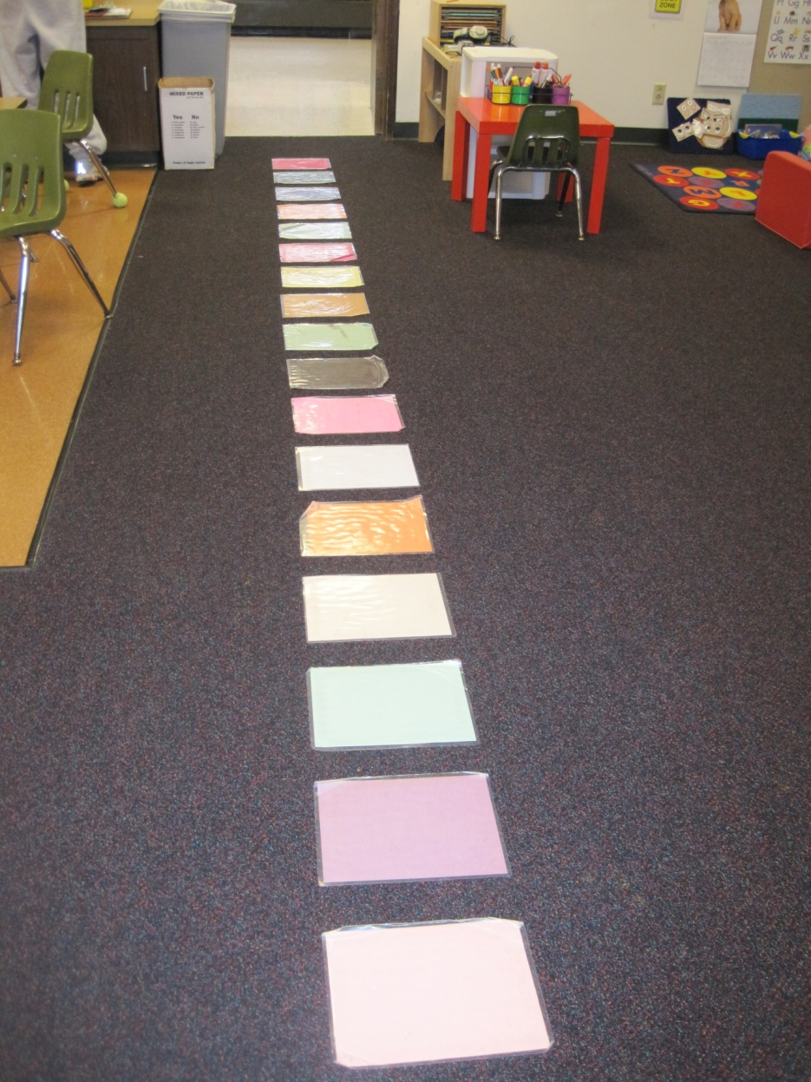
TRANSICIONES SUAVES: APOYO AMBIENTAL
Notes:
How is the environment going to help the transition?
¿Cómo va a ayudar el medio ambiente a la transición?

Slide 18
TRANSICIONES SUAVES: ADAPTACIONES DE MATERIALES
Notes:
What is the adaptation shown here? ¿Cuál es la adaptación mostrada aquí?

Slide 19
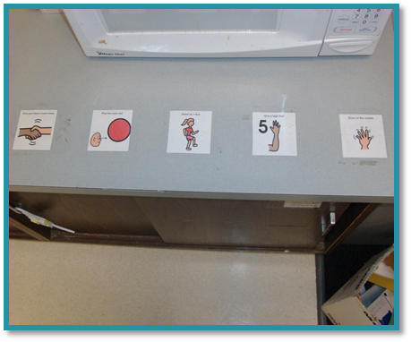
TRANSICIONES SUAVES: APOYO AMBIENTAL

Slide 20
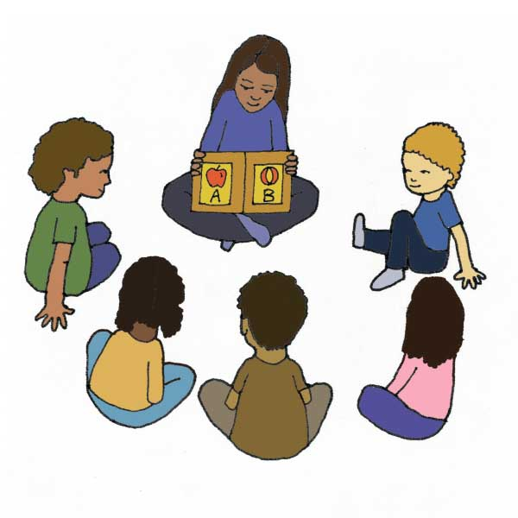
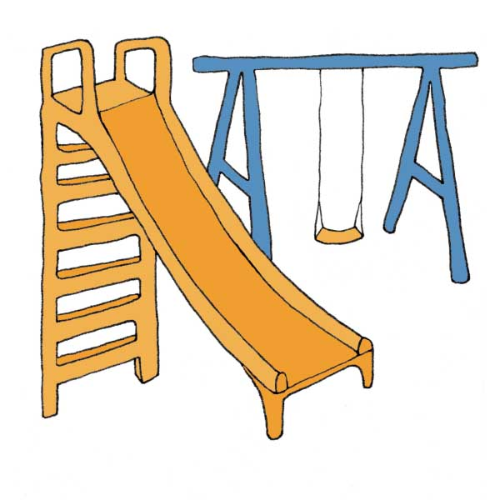
TRANSICIONES SUAVES: SOPORTES VISUALES
Transición: tarjetas de referencia
See the http://www.HeadStartInclusion.org website for more transition cue cards.

Slide 21
Usar imágenes y otras indicaciones consistentes
Use una señal consistente que indique un cambio (e.g campana, tambor, canción)
•Muestra a los niños fotos de dónde irán después. (e.g., tarjetas de transición)
See the http://www.HeadStartInclusion.org website for more transition cue cards.

Slide 22
Actividad: enseñar las expectativas durante el tiempo de transición
Usando la hoja Planificación para las transiciones, haga una lista del horario diario del clase
Describa los comportamientos esperados para los niños para cada transición
Describe qué deben hacer los adultos durante las transiciones
Discuta cuándo y cómo enseñará la transición

Slide 23
Proporcionar opciones
Proporcionar a los niños opciones sobre cómo completar la transición
Por ejemplo:
¿Quieres sentarte junto a la ventana o detrás del conductor del autobús?
¿Quieres usar el crayón azul o rojo para escribir tu nombre?
¿Quieres limpiar los bloques de la unidad o los animales de granja?

Slide 24
REVISIÓN
Las transiciones suaves pueden reducir el estrés y la frustración de los niños y los maestros.
Las transiciones deben planificarse para incluir lo que ocurre antes, durante y después de las transiciones
Los profesores deben promover la independencia en las transiciones entre actividades
Las transiciones deben ser individualizadas, según sea necesario

Slide 25
FALL 2012

